Slide 1
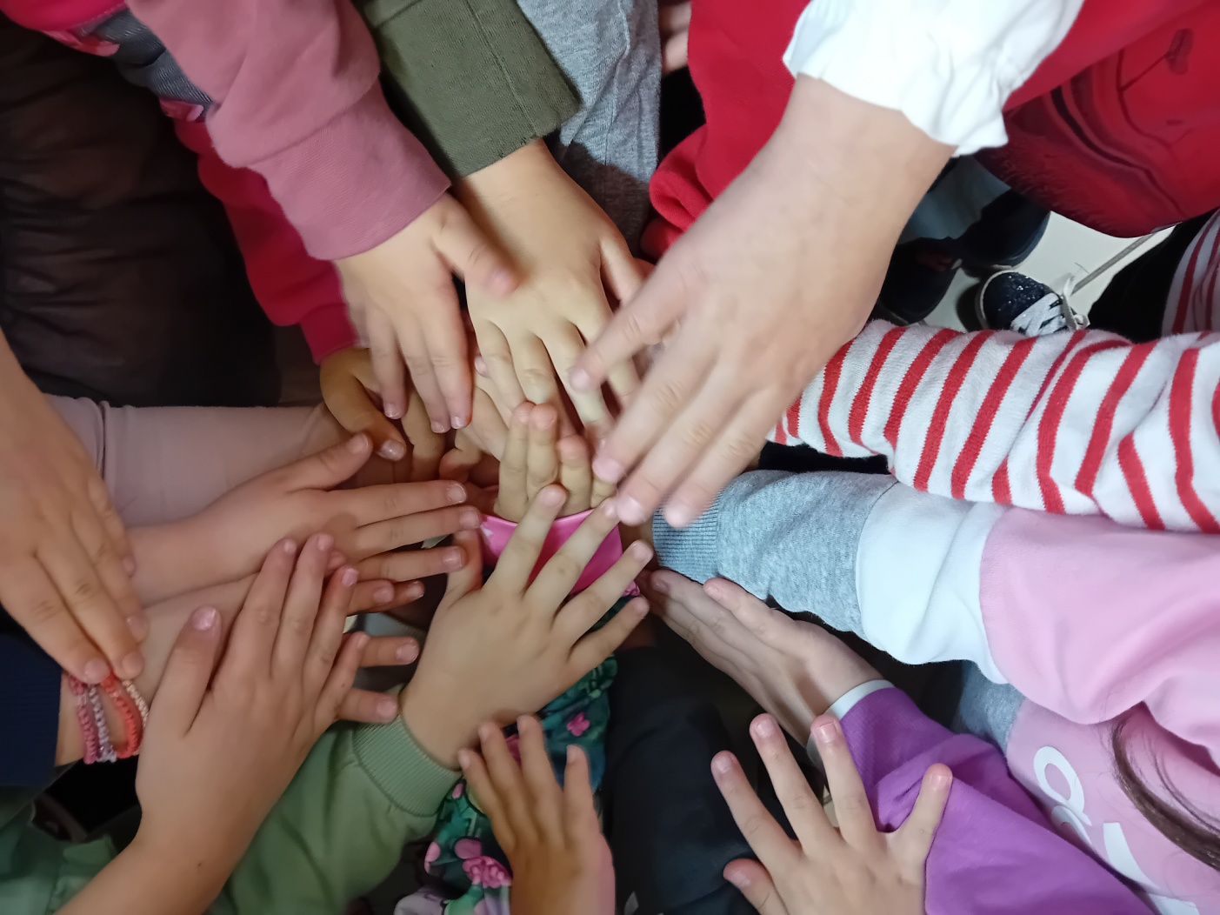
Θέλεις να γίνουμε ΦΙΛΟΙ;
ι
2^{ο} ΝΗΠΙΑΓΩΓΕΙΟ ΝΕΑΣ ΜΑΚΡΗΣ 2024-2025
ΤΜΗΜΑ 1

Slide 2
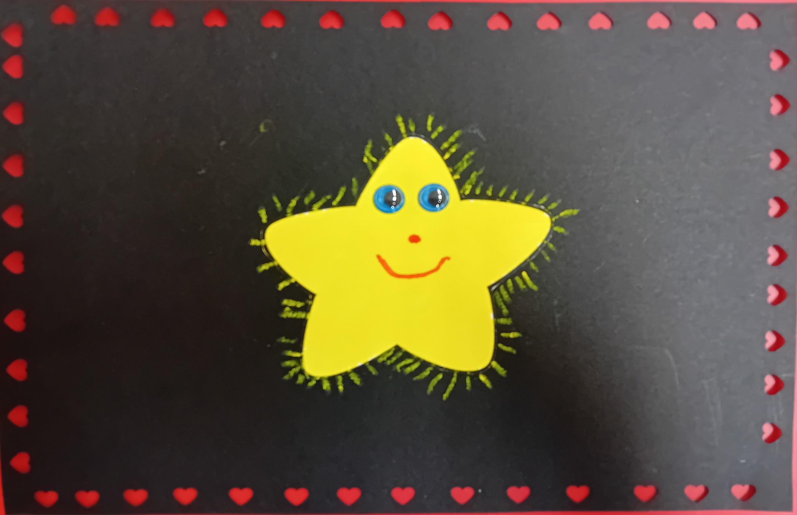
ι
ι
Ένα Αστέρι μόνο του είναι λαμπερό, αλλά…

Slide 3

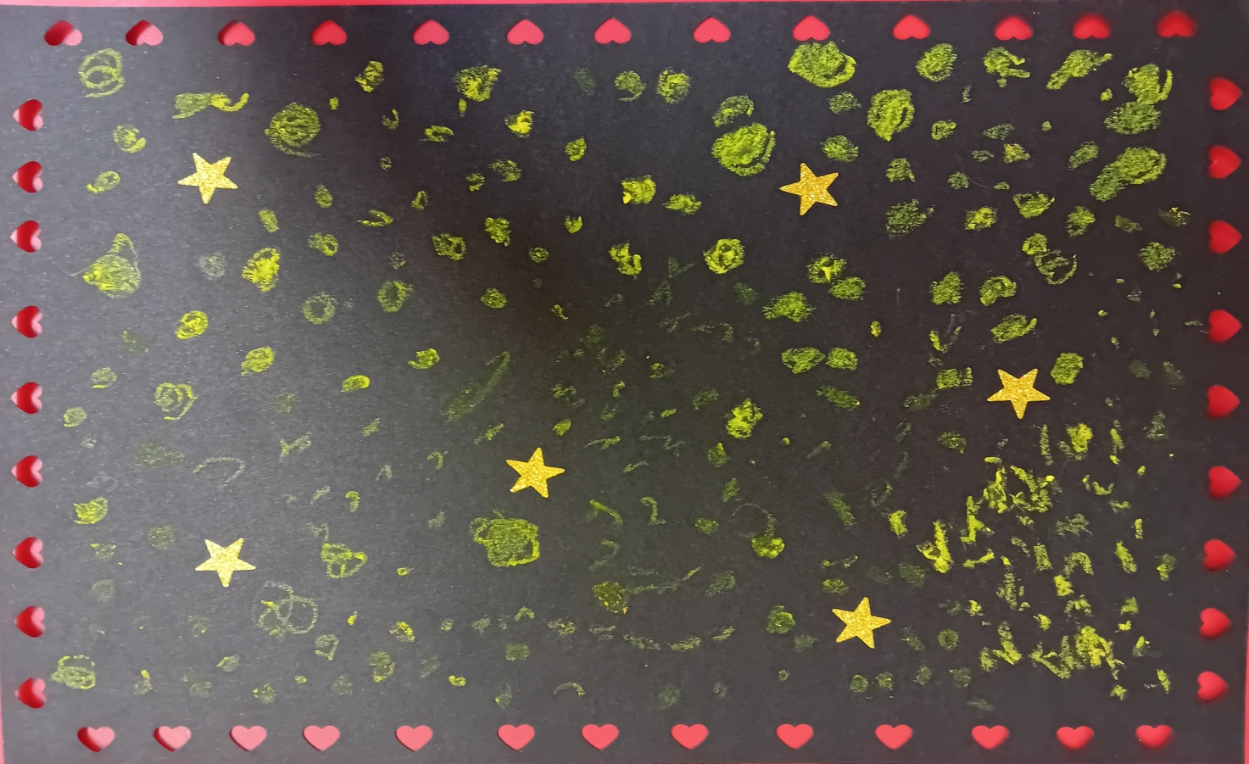
Ι
Ι
Όλα μαζί τα Αστέρια φωτίζουν τον ουρανό!!!

Slide 4
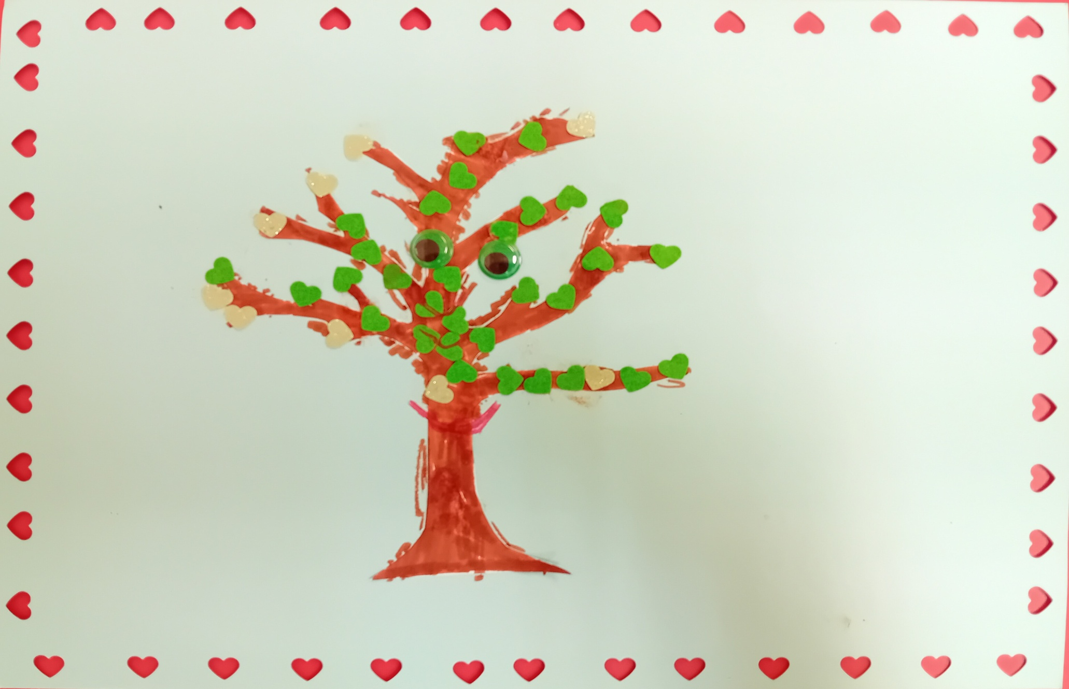
Ι
Ι
Ένα Δέντρο μόνο του είναι δυνατό, αλλά…

Slide 5
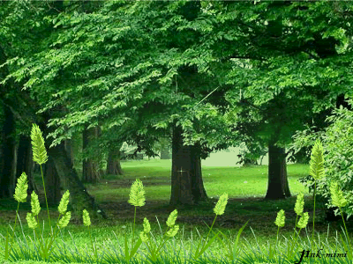
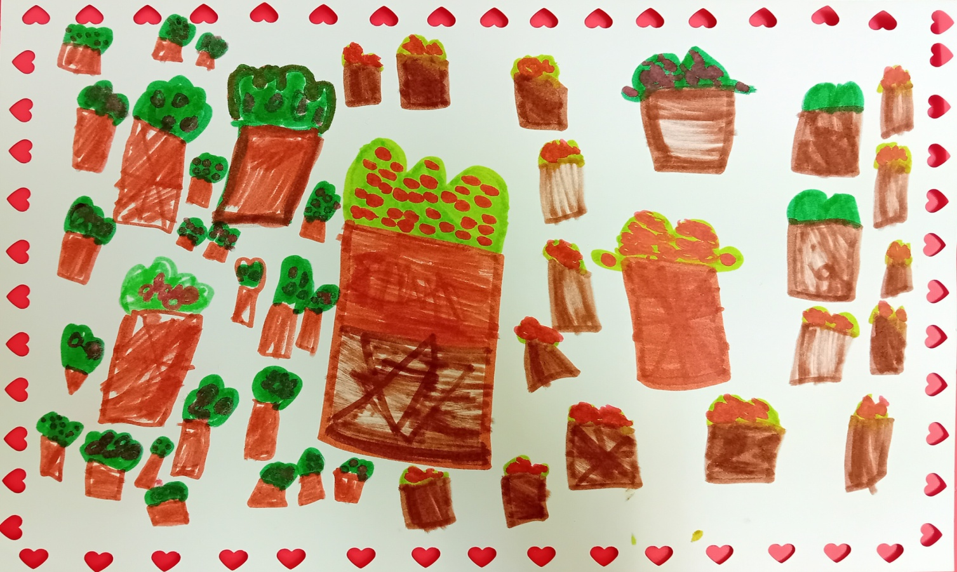
Ι
Ι
Πολλά Δέντρα μαζί φτιάχνουν ένα Δάσος!!!

Slide 6
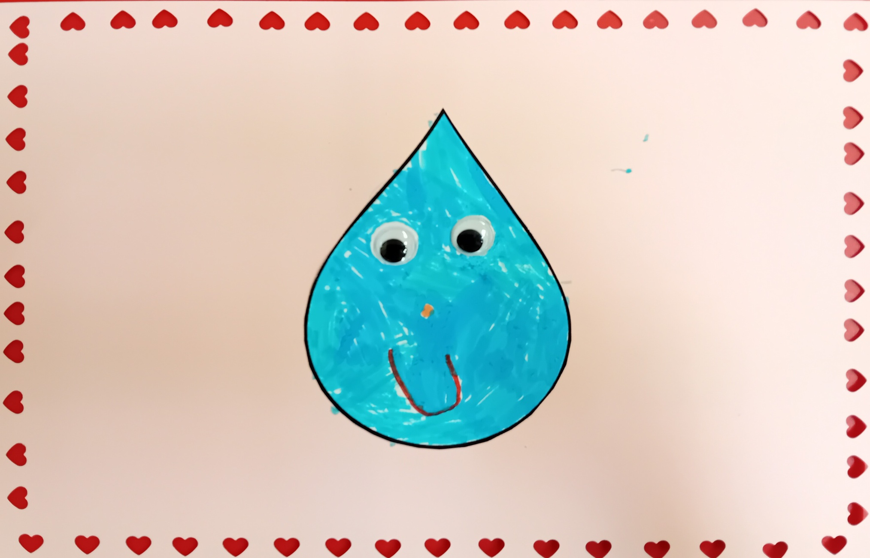
Ι
Ι
Μια Σταγόνα μόνη της είναι μικρή, αλλά…

Slide 7

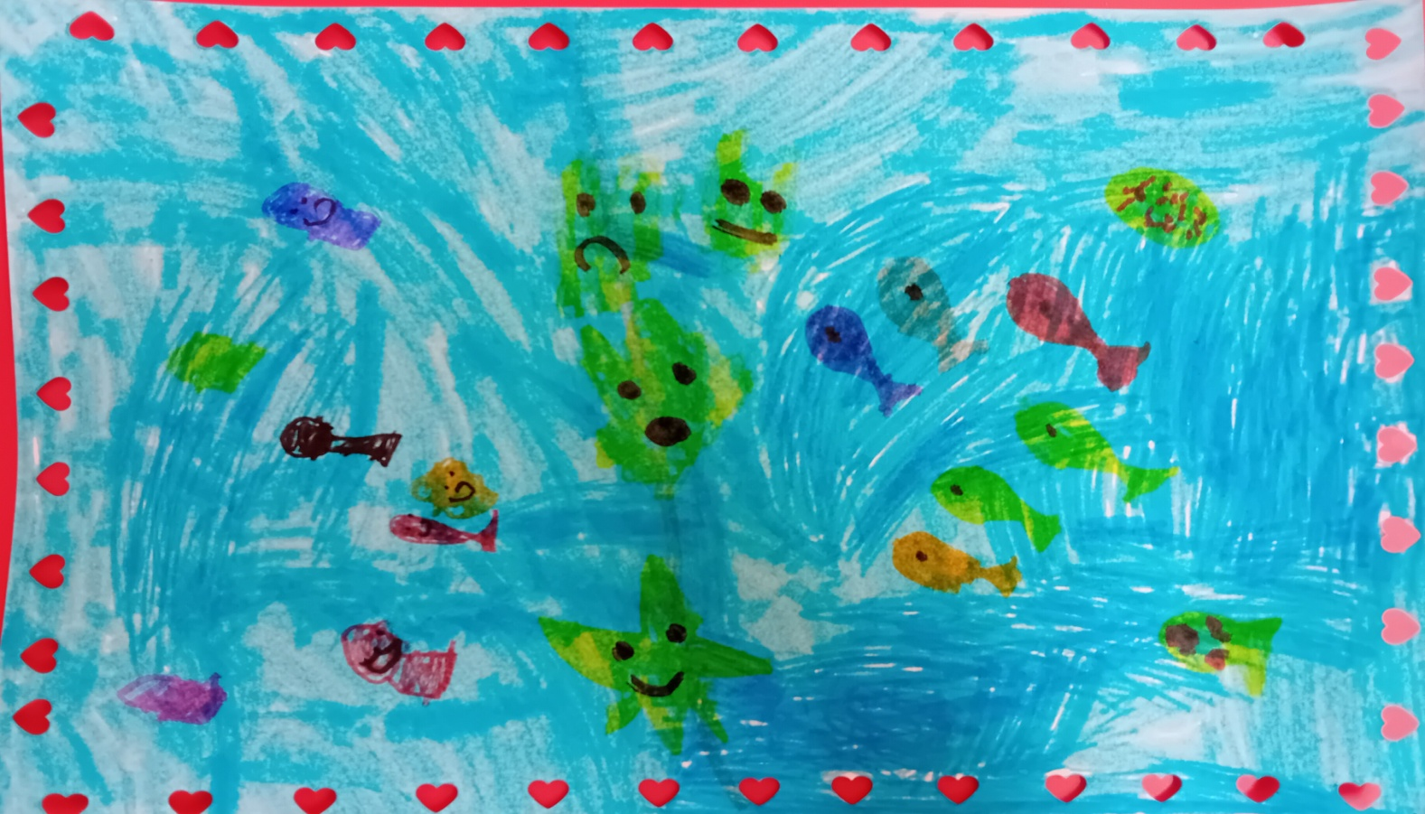
Ι
Ι
Πολλές Σταγόνες μαζί φτιάχνουν έναν Ωκεανό!!!

Slide 8
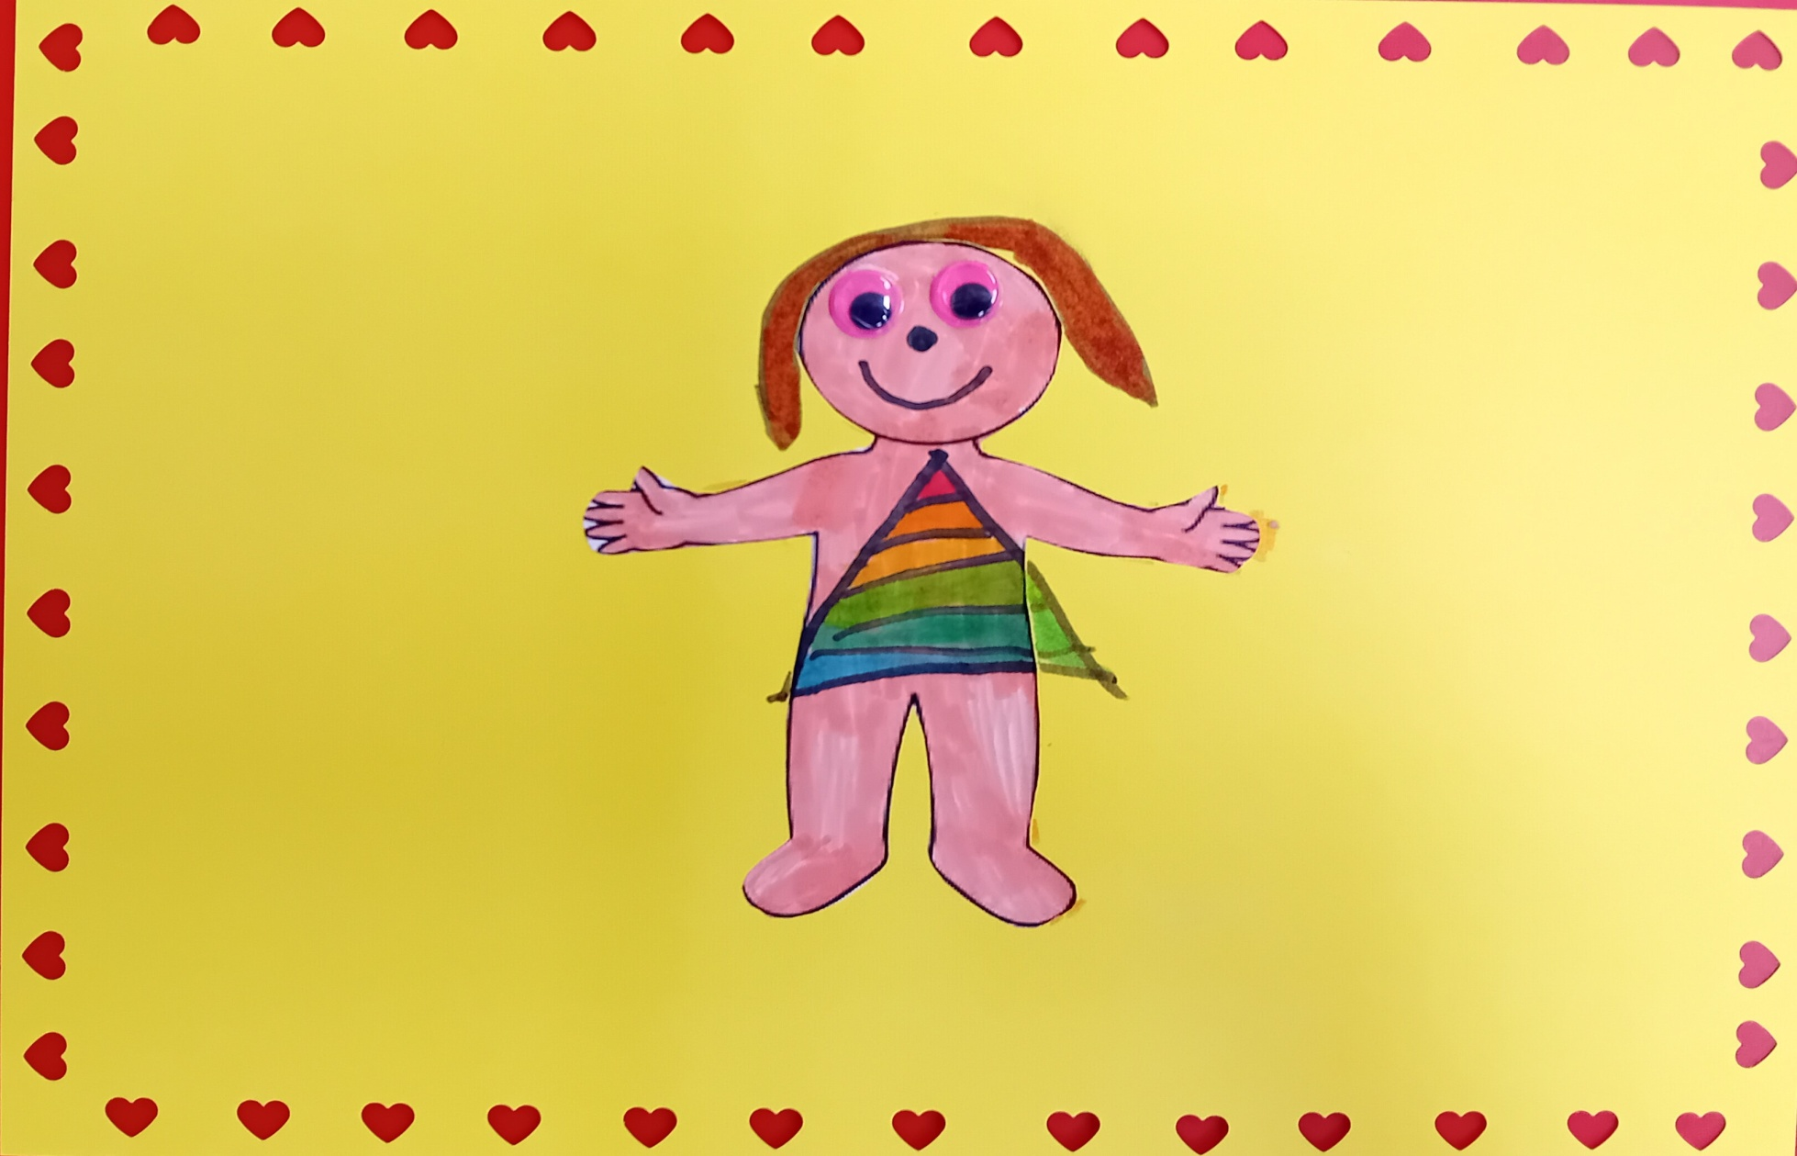
Ι
Ι
Ένα παιδί μόνο του είναι Μοναδικό, αλλά…

Slide 9

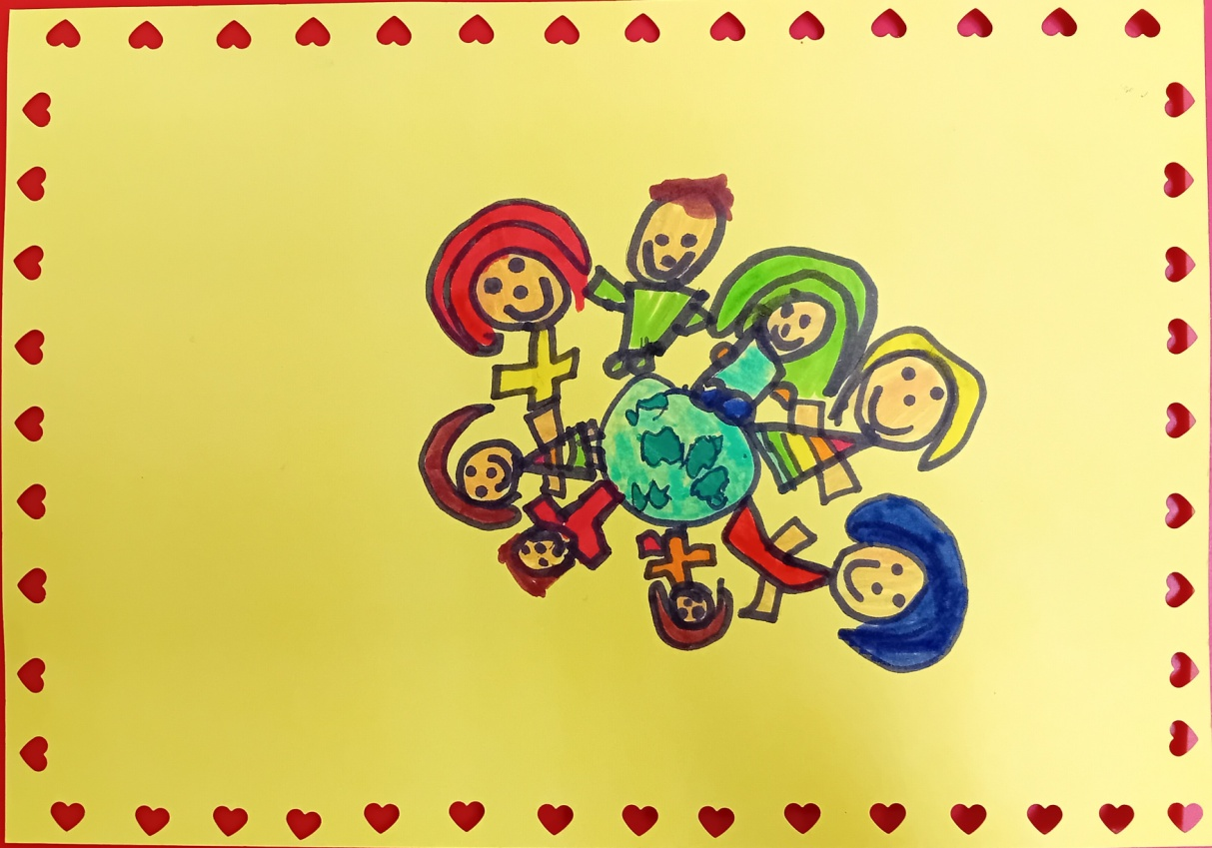
Ι
Ι
Με τους ΦΙΛΟΥΣ του είναι ΕΥΤΥΧΙΣΜΕΝΟ!!!

Slide 10
Οι Καλύτεροι Φίλοι
ΝΙΚΟΛΑΣ ΛΟΡΕΝΑ ΣΟΦΙΑ ΜΥΡΤΩ ΛΥΔΙΑ ΙΩΑΝΝΑ ΝΙΚΟΛΙΑ ΒΑΣΙΛΗΣ ΕΛΙΣΑΒΕΤ ΣΠΥΡΟΣ ΣΙΛΙΑ ΑΡΣΧΜΑΝ ΝΙΚΗΦΟΡΟΣ ΕΒΕΛΙΝΑ ΠΕΝΝΥ ΙΡΙΔΑ ΠΕΤΡΟΣ ΓΙΩΡΓΟΣ ΒΑΡΒΑΡΑ ΔΗΜΗΤΡΗΣ ΜΑΡΙΑ ΑΙΛΙ ΑΛΕΞΑΝΔΡΑ ΝΤΑΙΑΝΑ ΓΙΑΝΝΗΣ ΣΟΝΙΑ

